Slide 1
实验3.3
OSPF协议报文交互过程

Slide 2
OSPF协议报文交互过程
动态路由协议的三个要素
OSPF报文结构
OSPF邻居状态机
OSPF协议报文的交互过程

Slide 3
路由协议的几个要素
报文（消息）格式
  报文的格式和种类
  链路状态描述方法
  报文的交互过程
邻居的自动发现和维护机制
  了解周围邻居的状态－邻居状态机
  有目的地发送邻居需要的链路状态信息
路由算法，根据搜集的信息计算路由
  最短路径优先算法－SPF算法

Slide 4
OSPF协议报文交互过程分析
动态路由协议的几个要素
OSPF报文结构
OSPF邻居状态机
OSPF协议报文的交互过程

Slide 5
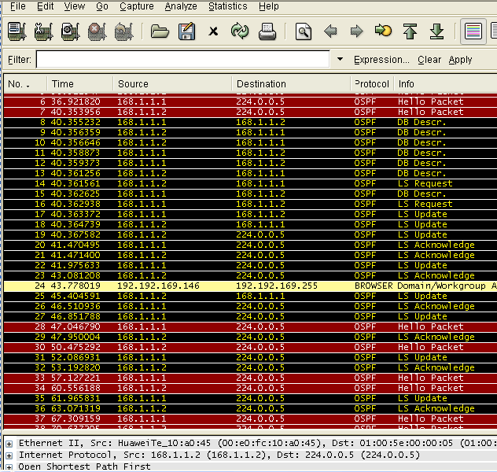
截获的OSPF报文

Slide 6
OSPF的五种协议报文
Hello报文
  发现及维持邻居关系，选举DR，BDR。
DD报文
  本地LSDB的摘要
LSR报文
  向对端请求本端没有或对端的更新的LSA
LSU报文
  向对方发送其需要的LSA
LSAck报文
  收到LSU之后，进行确认

Slide 7
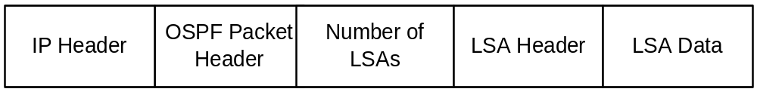
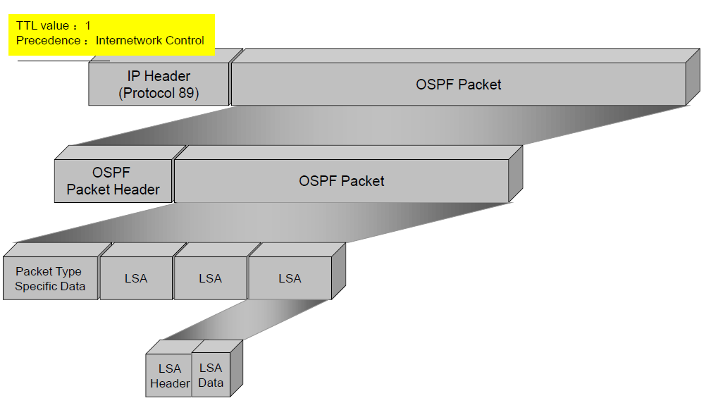
OSPF的报文格式

Slide 8
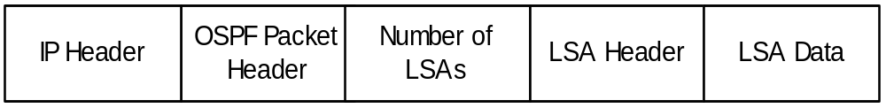
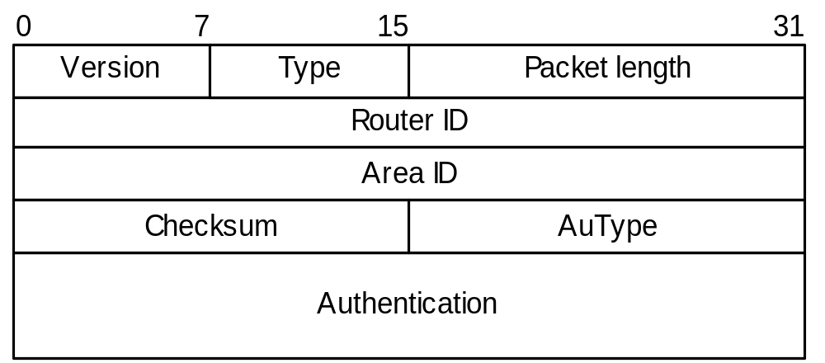
OSPF的报文首部
OSPF 的报文格式
OSPF 的报文头
Notes:
对于Ipv4来说 ，Version是OSPF v2，值为2；而Ipv6网络来说，对应的是OSPF v3，值为3
OSPF报文的类型字段对应的分别是1（Hello）2（DD）3（LSR）4（LSU）5（LSACK）

Slide 9
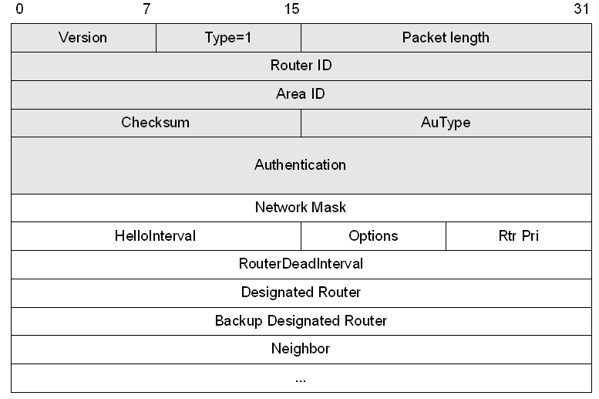
Hello报文（Hello Packet）
报文头后面的network mask是指发送报文的接口的网络掩码。如果和接收接口的掩码不匹配，那么报文将被丢弃。
Notes:
Hello报文周期性的发送给邻居路由器，使用组播地址RS.0.0.5或RS.0.0.6
指定路由器DR、备份指定路由器BDR、已知的一些邻居（Neighbor）

Slide 10
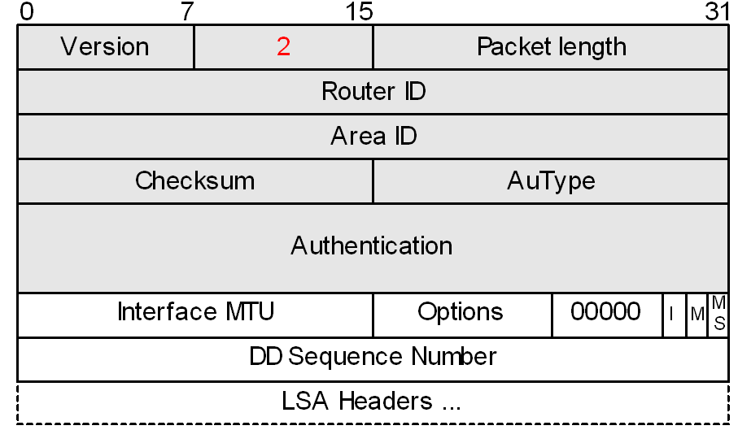
DD报文（Database Description Packet）
数据库描述报文
Notes:
DD报文被用来交互邻居路由器之间链路状态数据库的摘要信息，因为链路状态LSA通常是LSA的首部，
只占整个LSA的数据量的一小部分，这样做是为了减少路由器之间传递信息的数据量
DD报文分为空DD报文和带有摘要信息的DD报文，通常在开始时，两个邻居路由器相互发送空DD报文
用来确定must live主从关系，然后发送带有摘要信息的DD报文，通过OSPF建立的主从，隐含确认和
超时重传机制，保证DD报文的有序、可靠交互，两台路由器相互交换了DD报文之后，通过比较就能确认
本地链路状态数据库缺少的LSA或者需要更新的LSA

Slide 11
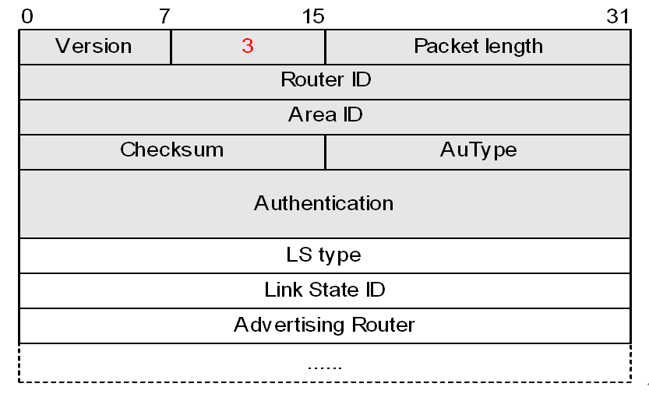
LSR报文（Link State Request Packet）
链路状态请求报文
Notes:
这时就需要发送链路状态请求报文，向对方发送请求，所需要的LSA，这时LSR报文的内容主要包括
所需要LSA的摘要、
这时LSU报文，它用来向发送LSR报文的路由器发送其所需要的LSA

Slide 12
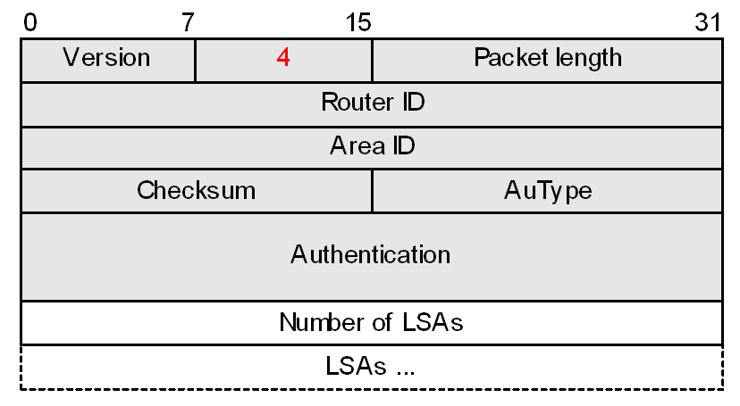
LSU报文（Link State Update Packet）
链路状态更新报文
Notes:
报文的内容，是多条LSA的集合

Slide 13
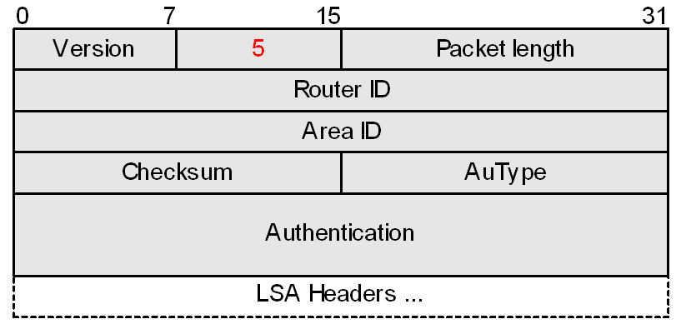
LSAck报文（Link State Acknowledgment Packet）
链路状态确认报文
Notes:
与DD报文的情况类似，OSPF是通过发送与确认和超市重传机制来实现链路状态通告信息LSA的可靠传输
这里LSAck报文就是用来对接收到的LSU报文进行确认，报文的内容是需要确认的LSA的首部

Slide 14
OSPF协议报文交互过程分析
动态路由协议的几个要素
OSPF报文结构
OSPF邻居状态机
OSPF协议报文的交互过程

Slide 15






OSPF的邻居状态机
Down
  邻居状态机的初始状态，是指在过去的Dead-Interval时间内没有收到对方的Hello报文
Init
  本状态表示已经收到了邻居的HELLO报文，但是该报文中列出的邻居中没有包含本Router ID（对方并没有收到我发的HELLO报文）
Attempt
  只适用于NBMA类型的接口，处于本状态时，定期向那些手工配置的邻居发送HELLO报文
2-Way
  本状态表示双方互相收到了对端发送的HELLO报文，建立了邻居关系。在广播和NBMA类型的网络中，两个接口状态是DROther的路由器之间将停留在此状态。其他情况状态机将继续转入高级状态。
Down
Attempt
Init
Loading
2-way
ExStart
Exchange
ExStart
  在此状态下，路由器和它的邻居之间通过互相交换DD报文（该报文并不包含实际的内容，只包含一些标志位）来决定发送时的主/从关系。建立主/从关系主要是为了保证在后续的DD报文交换中能够有序的发送。
Exchange
  路由器将本地的LSDB用DD报文来描述，并发给邻居
Full
  在此状态下，邻居路由器的LSDB中所有的LSA本路由器全都有了。本路由器和邻居建立了邻接状态
Loading
  路由器发送LSR报文向邻居请求对方的LSU报文
Full
Notes:
OSPF的邻居状态机是用来描述邻居路由器的状态转移的状态机，而不是本路由器本身的状态
邻居状态机的状态可分为两类，紫色的状态是指可以长时间停留的状态，而绿颜色的状态只能短时间的停留
一共八种状态
Down状态是邻居状态机的初始状态，是指在过去的Dead-Interval的时间内没有收到对方的Hello报文
Attempt状态是指只适用于NBMA类型的接口，处于该状态时，路由器将定期向那些手工配置的邻居发送HELLO报文
Init状态表示已经收到了邻居的HELLO报文，但是该报文中列出的邻居中没有包含本Router ID
（对方并没有受到我发的HELLO报文）
2-Way:本状态表示双方互相收到了对端发送的HELLO报文，建立了邻居关系。在广播和NBMA类型的网络中，
两个接口状态是DROther的路由器之间将停留在此状态。其他情况状态机将继续转入高级状态
ExStart：在此状态下，路由器和它的邻居之间通过互相交换DD报文（该报文并不包含实际的内容，只包含一些标志位）来决定发送时的主/从关系。建立主/从关系主要是为了保证在后续的DD报文交换中能够有序的发送。
Exchange：路由器将本地的LSDB用DD报文来描述，并发送给邻居
Loading：路由器发送LSR（链路状态请求报文）向对方请求LSU（链路状态）描述信息LSA
Full ：在此状态下，邻居路由器的LSDB（链路状态数据库）中所有的LSA本路由器全都有了。
本路由器和邻居建立了邻接状态

Slide 16
OSPF的邻居状态机
Down
  邻居状态机的初始状态，是指在过去的Dead-Interval时间内没有收到对方的Hello报文
Attempt
  只适用于NBMA类型的接口，处于本状态时，定期向那些手工配置的邻居发送HELLO报文
Init
  本状态表示已经收到了邻居的HELLO报文，但是该报文中列出的邻居中没有包含本Router ID（对方并没有收到我发的HELLO报文）
2-Way
  本状态表示双方互相收到了对端发送的HELLO报文，建立了邻居关系。在广播和NBMA类型的网络中，两个接口状态是DROther的路由器之间将停留在此状态。其他情况状态机将继续转入高级状态。

Slide 17
OSPF的邻居状态机
ExStart
  在此状态下，路由器和它的邻居之间通过互相交换DD报文（该报文并不包含实际的内容，只包含一些标志位）来决定发送时的主/从关系。建立主/从关系主要是为了保证在后续的DD报文交换中能够有序的发送。
Exchange
  路由器将本地的LSDB用DD报文来描述，并发给邻居
Loading
  路由器发送LSR报文向邻居请求对方的LSU报文
Full
  在此状态下，邻居路由器的LSDB中所有的LSA本路由器全都有了。本路由器和邻居建立了邻接状态

Slide 18
OSPF协议报文交互过程分析
动态路由协议的几个要素
OSPF报文结构
OSPF邻居状态机
OSPF协议报文的交互过程

Slide 19
OSPF协议报文交互过程分析
RT1
RT2
（1）通过HELLO报文的邻居发现
（2）DD报文的主从关系协商
（3）DD报文交换摘要信息
（4）LSA的请求
（5）LSA的更新
（6）LSA 的确认

Slide 20
OSPF协议报文交互过程分析
（1）通过HELLO报文的邻居发现
RT1
RT2
Down
Hello( DR = 0.0.0.0,Neighbors Seen = 0)
Down
Hello( DR = RT2,Neighbors Seen = RT1)
Init
ExStart
Notes:
RT1和RT2在连接到广播类型的接口上启动OSPF协议
初始时刻 她们的邻居状态都是down状态
假设RT1先使用组播地址，224.0.0.5发送了一个Hello报文，由于在RT1在该网段中还未发现任何邻居
故该Hello报文邻居字段为空，当RT2收到RT1的Hello报文以后，它为RT1创建了一个邻居的数据结构
然后RT2发送了一个Hello报文以回应RT1，并且在报文的邻居字段中填入RT1的route ID 表示已经收到了
RT1的Hello报文，并且将RT1的邻居状态机置为Init
RT1收到RT2的回应后，它为RT2也建立了一个邻居的数据结构，并将邻居状态机的状态置为ExStart，下一步
双方将开始交互双方各自的链路状态数据库信息

Slide 21
OSPF协议报文交互过程分析
（2）DD报文的主从关系协商
RT1
RT2
Down
Hello( DR = 0.0.0.0,Neighbors Seen = 0)
Down
Hello( DR = RT2,Neighbors Seen = RT1)
Init
ExStart
DD (Seq = x,I = 1, M = 1, MS = 1)
DD (Seq = y,I = 1, M = 1, MS = 1)
ExStart
Exchange
Notes:
首先RT1发送一个只有报文首部的空DD报文

Slide 22
OSPF协议报文交互过程分析
（3）DD报文交换摘要信息
RT1
RT2
Down
Hello( DR = 0.0.0.0,Neighbors Seen = 0)
Down
Hello( DR = RT2,Neighbors Seen = RT1)
Init
ExStart
DD (Seq = x,I = 1, M = 1, MS = 1)
DD (Seq = y,I = 1, M = 1, MS = 1)
ExStart
Exchange
DD (Seq = y,I = 0, M = 1, MS = 0)
DD (Seq = y+1,I = 0, M = 1, MS = 1)
Exchange
DD (Seq = y+1,I = 0, M = 1, MS = 0)
DD (Seq = y+n,I = 0, M = 0, MS = 1)
Loading
DD (Seq = y+n,I = 0, M = 0, MS = 0)
Full

Slide 23
OSPF协议报文交互过程分析
（4）LSA的请求
RT1
RT2
Down
Hello( DR = 0.0.0.0,Neighbors Seen = 0)
Down
Hello( DR = RT2,Neighbors Seen = RT1)
Init
ExStart
DD (Seq = x,I = 1, M = 1, MS = 1)
DD (Seq = y,I = 1, M = 1, MS = 1)
ExStart
Exchange
DD (Seq = y,I = 0, M = 1, MS = 0)
DD (Seq = y+1,I = 0, M = 1, MS = 1)
Exchange
DD (Seq = y+1,I = 0, M = 1, MS = 0)
DD (Seq = y+n,I = 0, M = 0, MS = 1)
Loading
DD (Seq = y+n,I = 0, M = 0, MS = 0)
LS Request
Full

Slide 24
OSPF协议报文交互过程分析
（5）LSA的更新
RT1
RT2
Down
Hello( DR = 0.0.0.0,Neighbors Seen = 0)
Down
Hello( DR = RT2,Neighbors Seen = RT1)
Init
ExStart
DD (Seq = x,I = 1, M = 1, MS = 1)
DD (Seq = y,I = 1, M = 1, MS = 1)
ExStart
Exchange
DD (Seq = y,I = 0, M = 1, MS = 0)
DD (Seq = y+1,I = 0, M = 1, MS = 1)
Exchange
DD (Seq = y+1,I = 0, M = 1, MS = 0)
DD (Seq = y+n,I = 0, M = 0, MS = 1)
Loading
DD (Seq = y+n,I = 0, M = 0, MS = 0)
LS Request
Full
LS Update

Slide 25
OSPF协议报文交互过程分析
（6）LSA的确认
RT1
RT2
Down
Hello( DR = 0.0.0.0,Neighbors Seen = 0)
Down
Hello( DR = RT2,Neighbors Seen = RT1)
Init
ExStart
DD (Seq = x,I = 1, M = 1, MS = 1)
DD (Seq = y,I = 1, M = 1, MS = 1)
ExStart
Exchange
DD (Seq = y,I = 0, M = 1, MS = 0)
DD (Seq = y+1,I = 0, M = 1, MS = 1)
Exchange
DD (Seq = y+1,I = 0, M = 1, MS = 0)
DD (Seq = y+n,I = 0, M = 0, MS = 1)
Loading
DD (Seq = y+n,I = 0, M = 0, MS = 0)
LS Request
Full
LS Update
Full
LS Ack

